Slide 1





BÀI GIẢNG ĐIỆN TỬ
TỰ NHIÊN XÃ HỘI
Giáo viên: Lý Thị Bích Liên

Slide 2







TỰ NHIÊN XÃ HỘI
Bài 7:
Cùng khám phá trường học (Tiết 2)

Slide 3

KHÁM
PHÁ

Slide 4

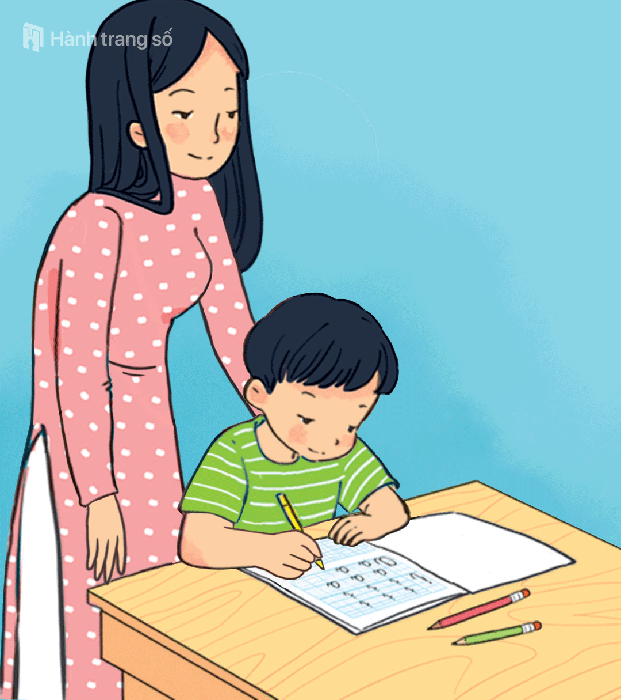

Slide 5
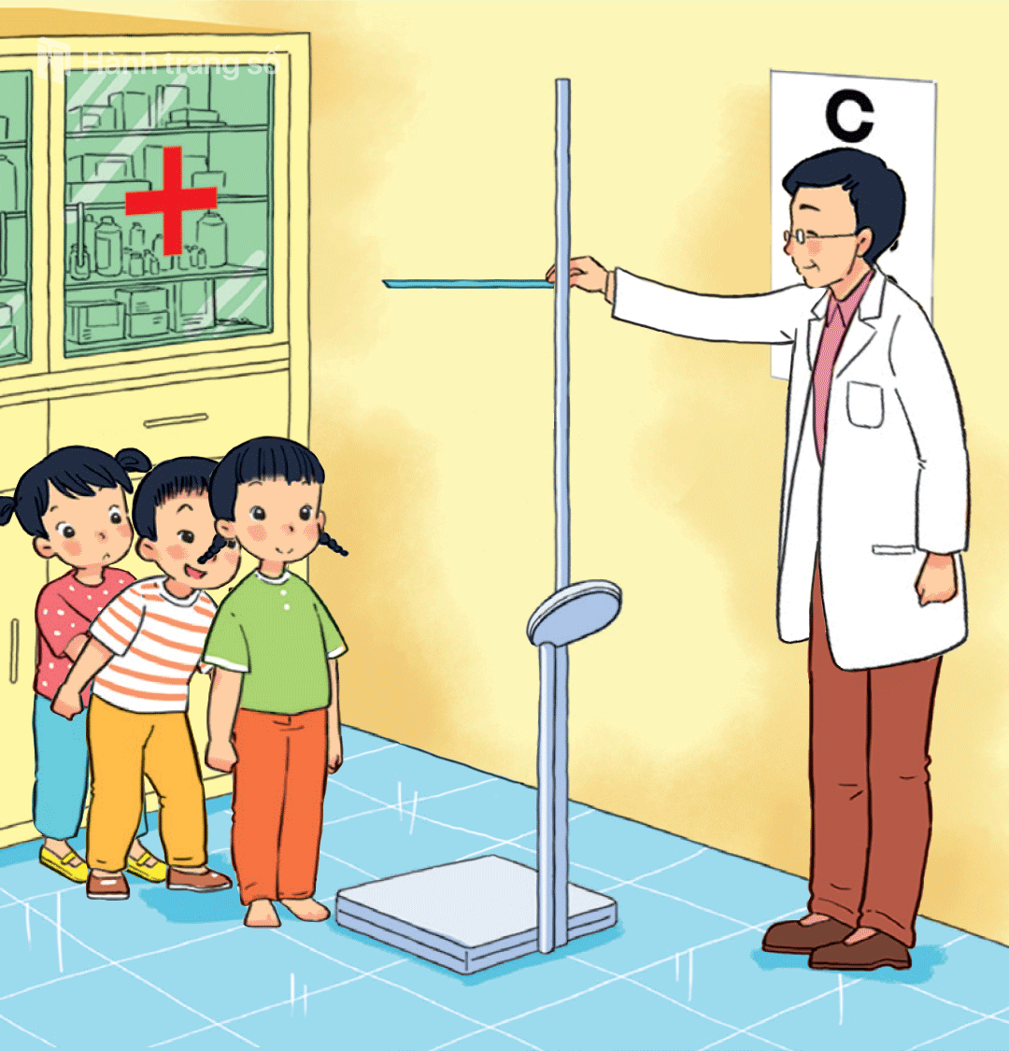
Em đã cao hơn rồi.

Slide 6
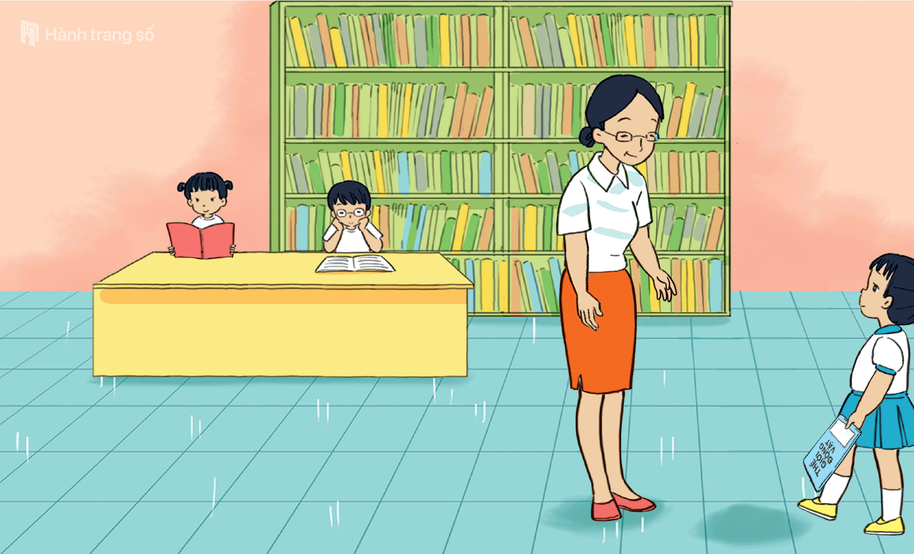
Em giữ sách cẩn thận đấy.

Slide 7
THỰC HÀNH

Slide 8

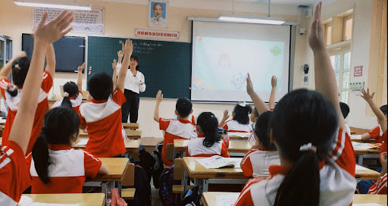

Slide 9
VẬN DỤNG

Slide 10

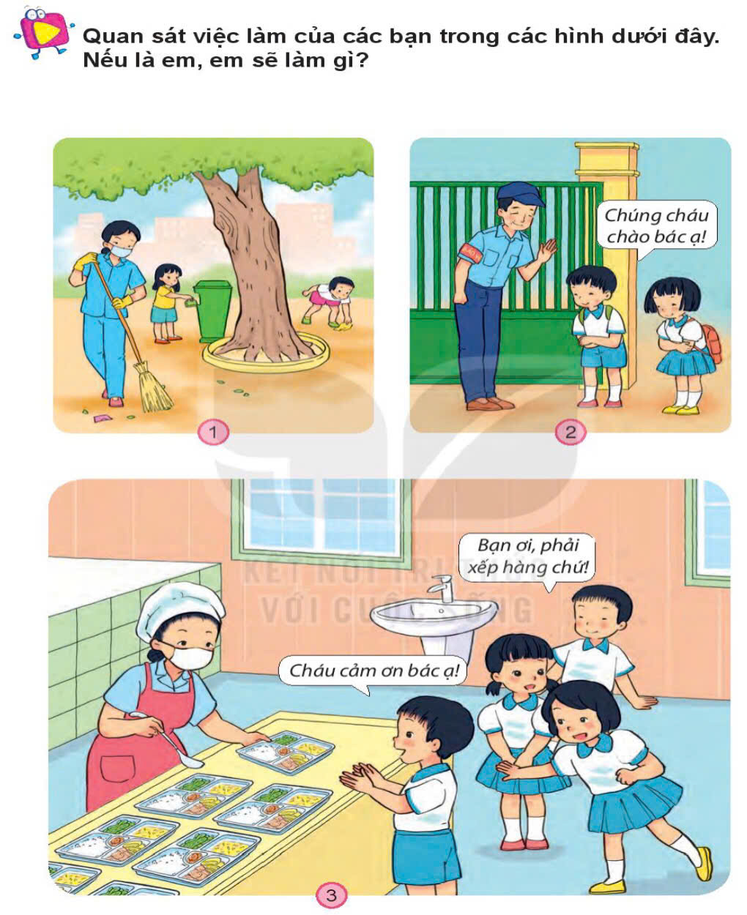

Slide 11
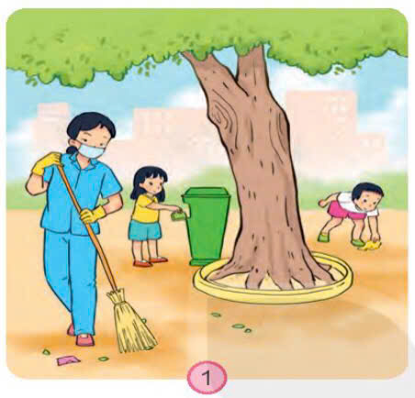

Slide 12
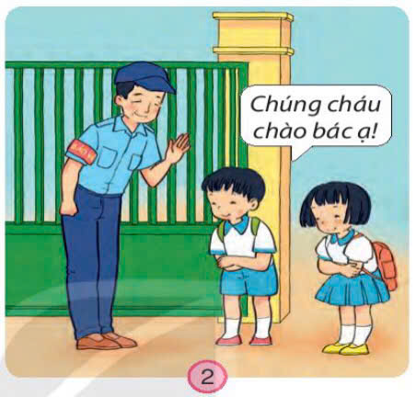

Slide 13
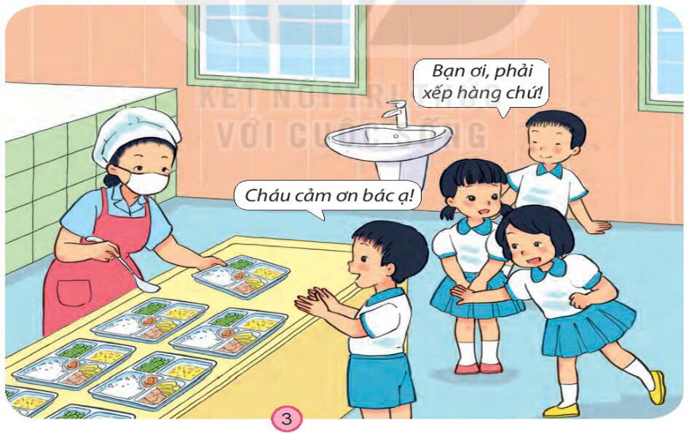

Slide 14


